Slide 1
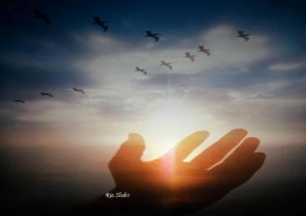

www.sergrasan.com
A Misericórdia
de Deus
Salmo 103
Automático
Ma Socorro Poesia Slides

Slide 2
www.sergrasan.com
Bendize, ó minha alma, ao SENHOR, e tudo o que há em mim bendiga o seu santo nome.
Bendize, ó minha alma, ao SENHOR, e não te esqueças de nem um só de seus benefícios.
Ma Socorro Poesia Slides

Slide 3
www.sergrasan.com
Ele é quem perdoa todas as tuas iniquidades;
Quem sara todas as tuas enfermidades;
Quem da cova redime a tua vida e te coroa de graça e misericórdia.
Ma Socorro Poesia Slides

Slide 4
www.sergrasan.com
Quem farta de bens a tua velhice, de sorte que a tua mocidade se renova como a da águia.
O SENHOR faz justiça e julga a todos os oprimidos.
Ma Socorro Poesia Slides

Slide 5
www.sergrasan.com
Manifestou os seus caminhos a Moisés e os teus feitos aos filhos de Israel.
O SENHOR é misericordioso e compassivo;
Longânimo e assaz benigno.
Ma Socorro Poesia Slides

Slide 6
www.sergrasan.com
Não repreende perpetuamente, nem conserva para sempre a sua ira.
Não nos trata segundo os nossos pecados, nem nos retribui consoante as nossas iniquidades.
Ma Socorro Poesia Slides

Slide 7
www.sergrasan.com
Pois quanto o céu se alteia acima da terra, assim é grande a sua misericórdia para com os que o temem.
Ma Socorro Poesia Slides

Slide 8
www.sergrasan.com
Quanto dista o Oriente do Ocidente, assim afasta de nós as nossas transgressões.
Como um pai se compadece de seus filhos, assim o SENHOR se compadece dos que o temem.
Ma Socorro Poesia Slides

Slide 9
www.sergrasan.com
Pois Ele conhece a nossa estrutura e sabe que somos pó.
Quanto ao homem, os seus dias são como a relva; pois, soprando nela o vento, desaparece;
E não conhecerá, daí em diante, o seu lugar.
Ma Socorro Poesia Slides

Slide 10
www.sergrasan.com
Mas a misericórdia do SENHOR é de eternidade a eternidade, sobre os que o temem, e a sua justiça, sobre os filhos dos filhos, para com os que guardam a sua aliança e para com os que se lembram dos seus preceitos e os cumprem.
Ma Socorro Poesia Slides

Slide 11
www.sergrasan.com
Nos céus estabeleceu o SENHOR o seu trono, e o seu reino domina sobre o mundo.
Ma Socorro Poesia Slides

Slide 12
www.sergrasan.com
Bendizei ao SENHOR, todos os seus anjos, valorosos em poder, que executais as suas ordens e lhe obedeceis à palavra.
Bendizei ao SENHOR, todos os seus exércitos, vós, ministros seus, que fazeis a sua vontade.
Ma Socorro Poesia Slides

Slide 13
www.sergrasan.com
Bendizei ao SENHOR, vós, todas as suas obras, em todos os lugares do seu domínio.
Bendize, ó minha alma, ao SENHOR.
Ma Socorro Poesia Slides

Slide 14
www.sergrasan.com
Créditos
FONTE: BÍBLIA SAGRADA
ED. JOÃO FERREIRA DE ALMEIDA.
Ma Socorro
Marcolândia - Piauí
Ma Socorro Poesia Slides

Slide 15
www.sergrasan.com
www.sergrasan.com/masocorropoesiaslides
FORMATAÇÃO: WAL.
MÚSICA: PORQUE ELE VIVE
(Harpa Cristã)
NEPOMUCENO - MG
Ma Socorro Poesia Slides

